Slide 1
Selbstverletzendes Verhalten,
Suizidalität
Agnes Nagy dr.
Klinik für Psychiatrie und Psychotherapie
Universitätsklinikum Pécs, Ungarn

Slide 2
Übersicht
Selbstverletzendes Verhalten (SVV, DSH, NSSI)
Suizid
Notes:
Selbstverletzungen stellen eine wichtige Form von Verhaltensauffälligkeiten dar.
Bis in die 1980er Jahre hinein galt selbstverletzendes Verhalten als sicherer Hinweis auf eine schizophrene Psychose.
Zwischen 1980 und 1990 galt selbstverletzendes Verhalten als nahezu sicherer Beweis für eine Borderline‐Persönlichkeitsstörung.
Nach 1990 galt selbstverletzendes Verhalten zeitweise als sicherer Beweis für das Vorliegen eines sexuellen Missbrauchs.
Inzwischen wird das Thema in der Fachliteratur umfangreich und differenziert abgehandelt, so möchte ich heute.
Teils haben Sie hoffentlich darüber schon in einer der Vorlesungen von Professor Romanos im Rahmen der Jugendpsychiatrie gehört.
Auf Englisch wird das als Deliberate Self-Harm (absichtliche Selbstverletzung), Nonsuicidal self-injury (NSSI) Nonsuicidal self-injury (NSSI) benannt und
wurde unter die «Bedingungen mit weiterem Forschungsbedarf» in DSM 5 definiert.
Studien schlagen vor, dass SVV eine selbststandige diagnostische Einheit sei. (zB 80% der Jugendliche mit SVV hatte keine Borderline Persönlichkeitstörung in einer Studie.)

Slide 3
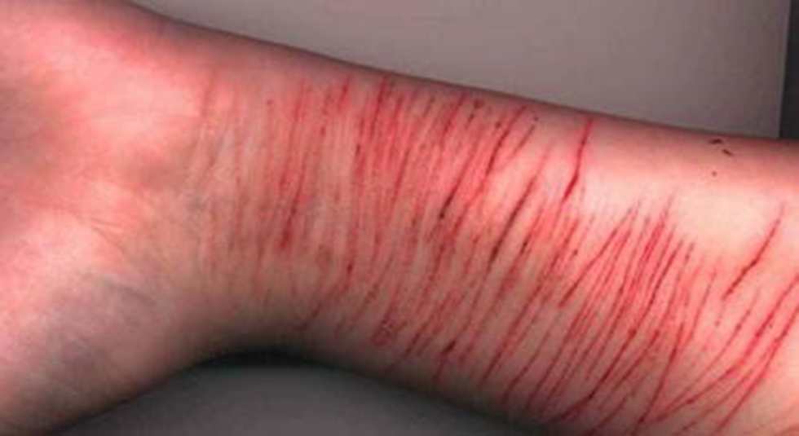
SVV
Definition
Abgrenzung
Epidemiologie
Formen
Funktionen
Ätiologie
Krankheitsbilder
Management
„Ich öffne meine Haut,
um nicht im Innersten
zu ertrinken.”
Notes:
Selbstverletzendes Verhalten ist häufig Ausdruck einer starken seelischen Belastung und manchmal ein ernst zu nehmendes Zeichen einer zugrunde liegenden psychischen Erkrankung. SVV könnten wir kurz als Schmerz gegen den Schmerz kennzeichnen/etikettieren.
Im kurzen Überblick: wir schauen uns die Definition, Abgrenzung, Epid, SVV-Formen sowie wozu SVV dient an, dann sprechen wir kurz über den möglichen Hintergrund, über die psychischen Störungen wo SVV haufig vorkommt und zwar in der Reihenfolge zuletzt, aber durchaus nicht in der Bedeutung, über das Management der SVV.
SVV ist eher
• Oberflächlich als tief.
• Bei SVV zeigt sich meistens Aussparung von empfindlichen Körperstellen.
• Die Verletzungen sind meistens auf Seite der nichtdominanten Hand
• Einfache Strukturen
• Keine Dynamik wie bei Abwehr zu erwarten (gerade Striche etc.)
• Keine Abwehrverletzungen
• Teilweise auch alte Narben von früheren Selbstverletzungen

Slide 4

Def: absichtliche, freiwillige, direkte Zerstörung der Körpergewebe durch die eigene Person, de sozial nicht akzeptabel und ohne suizidale Absicht ist
SVV
Abzugrenzen gegenüber:
  Sozial akzeptierte Formen
  Fremdverschulden
  Indirekte Formen der SVV (Drogenkonsum)
Epidem.:
  Prävalenz von ca. 2-5 % (bei Jugendlichen 24,4%)
  Beginn zwischen 14 und 20 , Gipfel 18-24 Lj.
  Frauen > Männer
Mehlum et al., JAACAP, 2014; 53(10):1082-91
Notes:
Unter Selbstverletzendem Verhalten versteht man Handlungen, bei denen es zu einer bewussten Schädigung der Körperoberfläche kommt. Diese Handlungen sind sozial nicht akzeptiert und nicht suizidal intendiert.
Selbstverletzung ist also ein Spektrum, und beinhaltet soziokulturelle und psychopathologische Phänomene.
Sozial akzeptierte Formen
‐ Schmuck: z. B. Tätowierungen, Piercing, Body modification
‐ religiös oder soziokulturell motiviert: z. B. Beschneidungen, rituelle Narben
Sozial nicht akzeptierte Formen
‐ psychopathologische Ursachen, ▪ Steht nicht in einem suizidalen oder sexuell motivierten Kontext
Grundlegende Mechanismen sind noch nicht vollständig wissenschaftlich erklärt
‐ rechtliche Beweggründe: z. B. Vortäuschung einer Straftat
‐ materielle Beweggründe: z. B. Versicherungsbetrug
DDG
-von Fremdverschulden ist von Forensischen Bedeutung.
-Wenn die Physische Schädigung des eigenen Körpers ereignet sich ohne direkte Verletzungen (z. B exzessiver Alkohol-/Drogenkonsum, Selbstinduziertes Erbrechen, ungeschützte Promiskuität) wird es nicht zu SVV im eigentlichen Sinne gezählt. Das gilt für die stereotype Selbstverletzungen seelisch Behinderten.

Slide 5
Nock et al, JAMA Psychiatry. 2013;70(3):300-310.
Notes:
Die hohe Wahrscheinlichkeit bei Jugendlichen hangt damit zusammen, dass sie
–Aggressionen eher gegen sich selbst als nach aussen Richten
– Risikofaktor Missbrauch tritt hier häufiger auf
• «Einstiegsalter» zumeist mit Beginn der Pubertät (bei Mädchen mit ca. 12, bei Jungen ca. 15 Jahren, was eine hormonelle Beteiligung nahelegt)
• Hat zumeist repetitiven Charakter (damit Ähnlichkeit zu Sucht oder zwanghaftem Verhalten)
EPID:
Selbstverletzendes Verhalten (SVV) hat seinen Beginn zumeist im Jugendalter.
Weltweit wird eine Prävalenz von SVV im Jugendalter von ca. 20% berichtet. Im Vergleich dazu bei Erwachsenen betragt es ca. 2 ‐ 5 %
. klinische Populationen wird aif mindestens 20 % geschatzt
▪ ab 30.‐40.LJ oft abnehmend
SVV trat in der Vergangenheit vorwiegend bei jungen Frauen auf, Studien aus den letzten Jahren zeigen aber einen zunehmenden Teil männlicher Jugendlicher.

Slide 6
SVV
Psychopathologische Formen
1. „offene“ Selbstschädigung
Kritisches Verhalten wird nicht geleugnet
Ohne vorrangiges Ziel, die Rolle eines körperlich Kranken zu übernehmen
2. „heimliche“ Selbstschädigung
Kritisches Verhalten wird geleugnet
Herstellen einer Krankenrolle bei sich oder bei anderen
Artifizielle Störungen / Factitious Disorders
z. B. Münchhausen‐ und Münchhausen‐by‐proxy‐Syndrom
Eckhardt‐Henn, 1997, 2000
Notes:
Bei den sozial nicht akzeptierte Formen stehen oft psychopathologische Ursachen im Hintergrund.
Wir nennen die Selbstschadigung „offen”, wenn das kritische Verhalten nicht geleugnet wird und die Krankenrolle nicht ein vorrangiges Ziel ist.
Unter heimliche Selbstschadigung verstehen wir, wenn das kritische Verhalten geleugnet wird, und die Übernahme der Krankenrolle im vordergrund steht.
Diese letzte haben wir schon letztes Mal im Rahmen seltener Krankheitsbildern erötert.

Slide 7
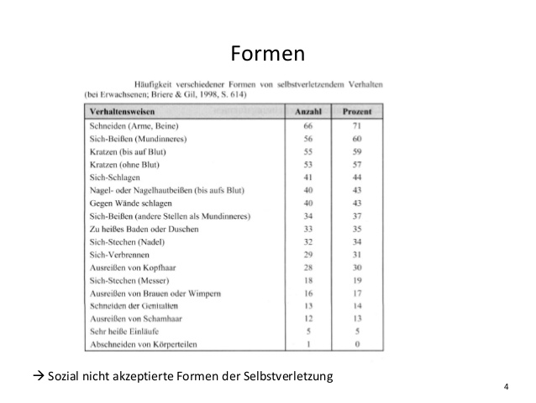
Notes:
Welche Formen der SVV und wie haufig vorkommen, dazu steht hier die Tabelle von Briere und Gil.
Am häufigsten treten bei Selbstverletzung wiederholt oberflächliche Schnittverletzungen mit scharfen Gegenständen, Verbrühungen und Verbrennungen (z.B. mit der Zigarette oder dem Bügeleisen) oder das absichtliche und wiederholte Aufreißen von verheilenden Wunden sind möglich.
Selbstverletzungen können in jeder Körperregion auftreten, gut selbst zu erreichende Körperregionen (Ober- und Unterarmbeugeseiten, Beinvorderseiten, Brust- und Bauchregion, evtl. Gesicht) sowie die gegenüberliegende Seite der führenden Hand werden vorwiegend verletzt (bei Rechtshändern also die linke Körperseite). Haareausreißen, Sich-selbst-Beißen, Schlucken giftiger Substanzen, mit dem Kopf gegen die Wand schlagen oder das willentliche Brechen von Knochen treten in seltenen Fällen auf.

Slide 8

Funktionen des SVVs
Selbstregulation
2. Bewältigung von belastenden Lebensereignissen
3. Soziale Funktionen
Kleindienst, Bohus et al (2008); Sachsse (2010)
Notes:
Selbstverletzung dient als
eine Art der Selbstregulation,
oder eine Art von Bewaltigungsstrategie und
nicht zuletzt sie hat soziale Funktionen.
Es kommt oft zu mehrere Motiven gleichzeitig!
Intrapersonelle Motive sind häufiger als interpersonelle Motive!

Slide 9

Funktionen des SVVs
1. Selbstregulation
  Spannungsreduktion
  Emotionsregulation
    Beendigung von negativen
    Gefühlszuständen (Unruhe, Wut, Leere..)
    Herstellung positiver Gefühlszustände
  Ausagieren von Impuls, von Wahn, von Dissoziation
  Selbstbestrafung und Selbstfürsorge
Notes:
Was verstehen wir unter Selbstregulation?
Personen, die sich selbst verletzen, scheinen zum großen Teil Schwierigkeiten zu haben, mit ihren Gefühlen umzugehen bzw. diese zu kontrollieren. Als Motiv für SVV steht an erster Stelle der Wunsch, innere Spannung abzubauen. Betroffene berichten davon negative Gefühle wie Einsamkeit, Angst oder Aggression durch Selbstverletzungen abschwächen zu können. Nicht selten wird SV eingesetzt, wenn Betroffenen dissoziative Zustande beenden wollen, oder aus eine belastenden oder chaotischen Situation entkommen wollen.
Häufig wird auch Selbstbestrafung und Selbstfürsorge als Funktion von SVV beschrieben (Sachsse U 1987)
1. Spannungsreduktion
2. Reduktion aversiver Affekte / Emotionen
3. Wiedererlangung von Kontrolle / Beendigung dissoziativer Zustände

Slide 10

Funktionen des SVVs
2. Bewältigung von belastenden Lebensereignissen
Antisuizidal (Suizidersatzhandlung)
3. Soziale Funktionen
Kommunikation über Gefühle
Aufmerksamkeit erregen (cry for help)
Regelung von Nähe und Distanz
Soziale Beeinflussung und Kontrolle
Ausdruck von Gruppenzugehörigkeit
Notes:
SVV entsteht häufig als Reaktion auf belastende Umstände und daraus hervorgehende Gefühlszustände, die die Betroffenen nicht anders kontrollieren können. Es ist für manche die subjektiv einzige Möglichkeit, mit Problemen oder schmerzlichen Erlebnissen umzugehen - eine Art Bewältigungsstrategie.
Nach Menninger K (1938) ist SVV Suizidprophylaxe („fokaler Suizid“).
Soziale Funktionen sind haufig im Vordergrund gestellt, da sie das ganze Milieu des Patienten betreffen und gestalten. Anstreben von Zuwendung, Hilfsappelle

Slide 11
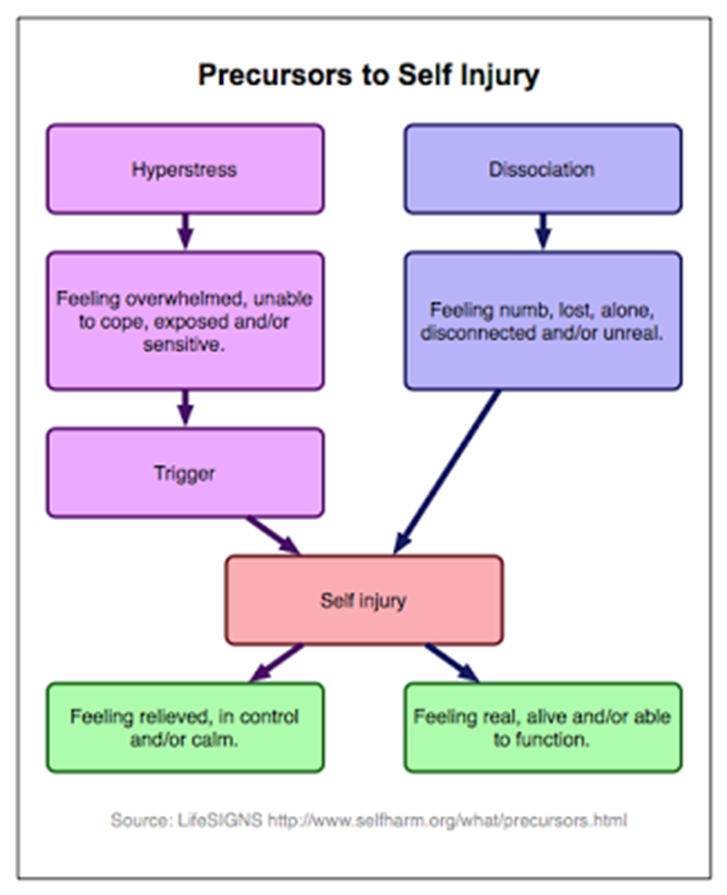
Ätiologie
Genetische Veranlagung
Neurobiologische Faktoren
  Limbische Dysfunktion
  Störungen im serotonergen und
  endogenen Opioid‐System
  reduzierte Schmerzwahrnehmung
Psychosoziale Faktoren
Schmahl et al, 2006
Notes:
Zum Thema Atiologie gibt es schon seit mehr als 100 Jahre spannende Beitrage, die wechselnde Schwerpunkte und Fokus habe ich hier schon erwahnt.
Ein Grossteil folgender Kenntnisse über Selbstverletzung stammen aus Studien mit Borderline Patienten, aber die folgenden Aussagen im Grossen und Ganzen mögen auch für SVV gelten .
Die meisten Wissenschaftler gehen davon aus, dass mehrere Faktoren zur Entstehung beitragen.
Genetische Veranlagung
Eine Metaanalyse gelangte zu der Abschätzung, dass BPS zu etwa 40 % erblich sei. Aber Suche nach bestimmten Genen war bislang erfolglos. Die Autoren schlugen deshalb vor, dass die hohe Erblichkeitsrate und die bislang ergebnislose Suche nach Genen durch Abweichungen bei der Ausprägung von Genen (Modifikation) zu erklären sei. Derartige Abweichungen sind umweltbedingt, und sind Hinweise auf Gen-Umwelt-Interaktionen
Neurobiologisch erfassbare Veranderungen können für die gestörte Emotionsregulation, Erhöhte Dissoziationsneigung und Impulsivität verantwortlich sein. (besonders: Erkennen, Verstehen und Steuern von Affekten und für den krisenhafter innerer Spannungsanstieg „in den roten Bereich“)
Es gibt Hinweise, dass aus neurobiologischer Sicht vor allem das serotonerge System bei der Entstehung und Aufrechterhaltung dieses Verhaltens beteiligt ist.
Studien mit Gehirnscans, dass bei der BPS eine Tendenz zu Unterfunktionen im Präfrontalen Cortex vorliegt. Dies betrifft insbesondere die orbitofrontalen und dorsolateralen Bereiche (OFC und DLPFC). Hippocampus (Gedächtnisfunktionen) und Amygdala (Gefühlsreaktionen) haben ein tendenziell reduziertes Volumen, und Fehlfunktionen des frontolimbischen Netzwerks (Präfrontaler Cortex, Hippocampus und Amygdala) gelten als Ursache für die meisten Symptome der BPS.
Es gibt eine noch neuere Erklarungmöglichkeit bezüglich Botenstoffe. Während einer Verletzung schüttet der Körper „Glückshormone“ aus, so genannte Endorphine, die zunächst zu einer Schmerzunterdrückung führen. Diese Ausschüttung körpereigener Endorphine kann möglicherweise das Bedürfnis nach Wiederholung auslösen, wenn das Gleichgewicht dieser sogenannten körpereigenen Opioide gestört ist. Neuere Studien belegen dass Betroffene mit SVV haben einen niedrigeren körpereigene Opioid Spiegel, den sie mit diesem gelernten Vehalten höhern gelernt haben und daher fahig geworden sind ihre Affekte zu steuern.
The effect of self-harm on negative emotion is often immediate and strong –but of short duration -and it is highly addictive
Über Umwelteinflüsse, als dritte Dimension der möglichen Ursachen zeige ich einen tiefergehenden Dia.

Slide 12
Psychosoziale Faktoren
Bindungsstörungen und Traumatisierung
  Vernachlässigung/Invalidierung , Unterbrechung früher Beziehungen
  Missbrauch: psychisch, sexuell, körperlich
Familie (Scheidung , Streit der Eltern)
Streit mit den Eltern/Partnern
Probleme mit sexueller Orientierung
Frühe Aufnahme von Sexualkontakten
SVV im Freundes-/Familienkreis
Subkulturen, Medien
Winsper et al, 2012; Petermann, Nitkowski, 2008
Notes:
Langzeitstudien ergaben dass feindseliges Elternverhalten und Streit unter Eltern die Wahrscheinlichkeit von BPS erhöhte.
Als Risikofaktoren für SVV wird das Erleben von SVV im Freundes- oder Familienkreis, das Vorliegen einer psychischen Erkrankung sowie die frühe Aufnahme von Sexualkontakten beschrieben.
SVV kann auch als spezielle Form jugendlichen Probehandelns betrachtet werden. zB in manchen Subkulturen (z.B. Gothic, Emo) gibt es einen Druck, auch weil in diesen Gruppen SVV diverse Funktionen erwirbt: Ingroup-Kommunikation (Gruppenkommunikation) , Abgrenzung nach Aussen, Akzeptanzsuche.

Slide 13
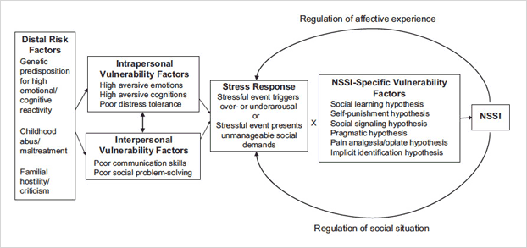
Hawton et al, 2012
Notes:
Dieses atiologisches Modell wurde auf suizidales und selbstzerstörerisches Verhalten von Jugendlichen von der Briten Forschungsgruppe um Hawton entwickelt, und stellt die Komplexitat eines selbstschadigendes Handelns vor.
Gemeinsame Folge von allen familiaren Dysfunktionen ist, das es einen Mangel an funktionalen Bewältigungsstrategien und Problemlösefähigkeiten vorliegt, der eine Verletzlichkeit Richtung ungewöhnliche Strategien darstellt.
Ich möchte apropo dieser Abbildung Sie darauf aufmerksam machen, wie aus dem Kreislauf der SVV ein Teufelskreis wird.
Negative Gefühle (Traurigkeit, Angst, Verzweiflung) tauchen auf.
Anspannung Unfahigkeit, Emotionen zu kontrollieren, Anpsannung zu bewaltigen
Es kommt zu Selsbtsschadingende Handlung.
Kurzfristige Positive Wirkungeen: Endorphinfreisetzung, Vermindenrung negativer Gefühle, Ddrucklinderung
Negative Wirkungen: Enttauschung, Scham, Schuldgefühle, Anspannung und negative Gefühle, negatives Selbstbild
wieder.

Slide 14
Psychische Störungen bei SVV-Patienten
Persönlichkeitsstörungen 41%
  Vorrangig „Borderline“-Störung, dissoziale PST
Depressive Störungen 37%
Addiktionen 16%
Angststörungen, PTSD 15%
Essstörungen 9%
Impulskontrollstörung
Artifizielle Störung / Münchhausen-Syndrom
Zwangsstörung
Psychotischen Schübe (Schizophrenie)
Organische Ursachen
Nitkowski, Petermann, 2011
Notes:
SVV ist oftmals ein ernst zu nehmendes Zeichen einer zugrunde liegenden psychischen Erkrankung.
Steht im engen Zusammenhang mit Borderline Störung.

Slide 15
SVV vs Suizidversuch
SVV und Suizidalität: keine sich ausschließenden Gegensätze
SVV‐Impulse sind nicht zwangsläufig Suizidimpulse
Zentrales Unterscheidungskriterium: Suizidabsicht
SVV: möglicher Prädiktor für spätere Suizidhandlung!!!
Nitkowski, Petermann, 2010; O´Connor, Sheehy, 2000
Notes:
Obwohl SVV per definitionem keinen suizidalen Aspekt hat, sondern meist der Regulation von (negativen) Gefühlen dient, geht SVV bei etwa einem Drittel der Betroffenen direkt mit Suizidalität einher - in solchen Fällen kann davon ausgegangen werden, dass die Selbstverletzungen auch direkt der Regulation der Suizidgedanken dienen - und etwa 10 % der Betroffenen begehen früher oder später tatsächlich Suizid.
Im Einzelfall geht es also darum, eine stereotypische Handlung als Individuelles sehen können und daher einschatzen, inwiefern suizidale Absicht in dem gegebenen Fall vorlag oder nicht.

Slide 16
Frühe Erkennung
Screening Fragen für Ados
Hast Du schon mal selber absichtlich verletzt?
Wie hast Du das getan?
Was wolltest Du erreichen, als Du das getan hattest?
Wolltest Du sterben?
Wolltest Du etwas verändern?
Wie hast Du dich nach der Selbstverletzung gefühlt?
Notes:
Hilfreich ist es
-das Emotionale Befinden vor der Handlung zu befragen,
-die Motivation oder Funktion der Selbstschädigung zu entdecken,
-Über den Erfolg der Handlung zu informieren
-Verwendete Selbstverletzungsmethode bzw. Verletzungsschwere zu wissen
-die Anzahl vergleichbarer Handlungen in der Vergangenheit zu erheben.

Slide 17
Management von SVV
1. Allgemeine Maßnahmen
  Korrekte notfallmedizinische somatische Versorgung
  Akute Suizidalität abklären
  Psychiatrisch‐psychotherapeutische Differenzialdiagnostik
  Haltung:
    nicht geschockt reagieren
    gelassene und respektvolle Neugier
    Gefühle anerkennen
    Keine Abweisung, kein Urteil fällen
    SVV als Botschaft (Symptom) verstehen
  Therapeutensuche anbieten
2. Spezifische Maßnahmen
  Je nach dem zugrundeliegenden Störungsbild
  Langfristig: spezifische Psychotherapie
Notes:
Meines Erachtens, die grösste Herausforderung im Management von SVV ist die stabile Bewahrung der Hoffnung, die positive Einstellung gegenüber des Patienten. Also die Überzeugung, dass SVV etwas behandelbares ist und man solle nie aufgeben.
Das wichtigste ist, anzuerkennen, dass die Person, die sich selbst verletzt, ihre Gefühle bewältigt, so gut sie eben dazu in der Lage ist. Dies mag zuweilen in einer Selbstverletzung enden, bis sie Mittel und Wege gefunden hat, ihre Gefühle in den Griff zu bekommen.
Wenn beide Seiten die Verletzung als eine Botschaft verstehen und die Bedeutung dieser Botschaft entdecken, dann kann man auch andere, passendere Möglichkeiten finden, diese Botschaft auszudrücken und anderen verständlich zu machen.
Obwohl ist es keine spezifische Pharmakotherapie verfügbar, aber spezifische psychotherpaeutische Ansatze schon!
Neben der korrekten medizinische Behandlung (Schnitte versorgen, etc.) ist es ebenfalls wichtig, eine ruhige Haltung zu zeigen:
• Nicht geschockt reagieren
• Nie direktiv sein oder ein Urteil fällen
• Gefühle ernstnehmen. Angebot zuzuhören
• Versichern, dass es nichts ist, wofür man sich schämen muß
• Wichtig: SVV ist ein Coping-Mechanismus bzw. ein Symptom

Slide 18
Evidenzbasierte Therapieansätze
Integrated Cognitive Behaviour Therapy (I-CBT)
Esposito-Smytherset al, 2011
Mentalization Based Treatment (MBT-A)
Rossouw & Fonagy, 2012
Resourceful Adolescent Parent Program (RAP-P)
Pineda & Dadds, 2013
Dialectical Behaviour Therapy (DBT-A)
Mehlum et al, 2014, 2016, 2018, 2019, Macaulay et al, 2018
Safe Alternatives For Teens and Youths (SAFETY)
Asarnowet al, 2017

Slide 19
SVV Psychotherapie
SVV = erlerntes Verhalten -> kann durch neue Lernerfahrungen verändert werden
Dialektisch‐ Behaviorale Therapie (DBT) („KVT‐Upgrade“)
  Handlungsbasiertes Vorgehen (Skillstraining, „Notfallkoffer“)
  Verhaltensanalyse
  Förderung und Überprüfung von Adhärenz und Commitment
  Stärkung von Eigenverantwortung
Mentalisierungsbasierte Therapie (MBT)
  beziehungs- und interaktionsorientiert
  arm an thematischen und strukturellen Vorgaben
  Verbesserung der Mentalisierungsfähigkeit im Hier und Jetzt
Linehan, 1996; Bohus , 2000; Schmahl, Stiglmayr, 2009; Bateman, Fonagy 2009
Notes:
Praktikabel und gut belegt: Module und Tools der Dialektisch‐ Behavioralen Therapie (DBT) nach Linehan („KVT‐Upgrade“),
Diese auf das Krankheitsbild der Borderline-Persönlichkeitsstörung ausgerichtete Therapie unterscheidet zwischen Bewältigungsstrategien bei Leidensdruck (zum Beispiel durch Ablenkung oder bewusster Wahrnehmung) und Alternativen zu körperschädigendem Verhalten, sogenannten Skills. Beispiele für Skills sind das Schnalzen eines Gummibands, Festhalten von Eiswürfeln, Kauen von Chilischoten oder Barfußlaufen im Schnee.
MBT ist eine der neusesten Ansatzen, die speziell für die Behandlung schwerster Persönlichkeitsstörungen, vor allem Borderline, entwickelt wurde und bei dieser Klientel sehr effektiv ist.
Beim Mentalisieren geht es darum, die Wechselwirkung zwischen beobachtbarer Interaktion und dem mentalen Hintergrund eigenen und fremden Erlebens und Verhaltens kennen, interpretieren und einschätzen zu lernen.
Die Förderung der Mentalisierungsfähigkeit ist Aufgabe fast jeder Therapiemethode. Es geht um die Fähigkeit, in einer bindungsrelevanten Beziehung zu sein und gleichzeitig Innen- und Außenwelt in einem bedeutungsvollen Zusammenhang zu erleben.

Slide 20
Was sollen Ansätze für
SVV-Jugendliche umfassen?
Bedürfnisse erheben, über Therapieziele abstimmen
Suizidale Krise erkennen, Sicherheitsmaßnahmen
Commitment und Motivation für die Therapie
Tragfähige therapeutische Beziehung aufbauen
Ausfall verhindern
Coping Skills beibringen
Gleichgewicht zwischen Akzeptanz und Veränderung
Notes:
STOP skill
Stop -freeze
•Take a step back
•Observe–what is going on inside and around you
•Proceed mindfully

Slide 21
Safety Plan (Stanley & Brown, 2015)
A. Warnzeichen, die Probleme ankündigen:
1.___________________________________________________
2.___________________________________________________
3.___________________________________________________
B. Innere Bewältigungsstrategien:
1. ___________________________
2.____________________________
3.____________________________
C. Äussere Bewältigungsstrategien :
Menschen, die mir ablenken können: 1._____________ 2.________________
Menschen, die ich ansprechen kann: 1._____________2.________________
D. Von wen ich Hilfe holen kann:
Therapeut Name_________________________________________
Phone #_____________ Pager or Emergency # _______________
Anderer Therapeut Name _________________________________
Phone #____________ Pager or Emergency # _______________
Klinik ER__________________ Address_____________________
Phone #___________________

Slide 22
Akzeptanz
Veränderung

Slide 23


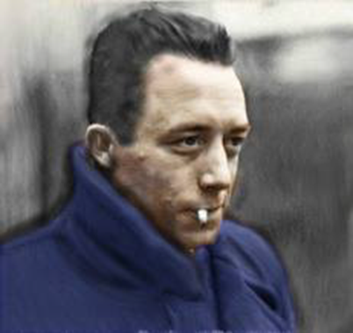
Suizid
„Saving one life is like saving the world”
„There is but one truly serious philosphical problem and that is suicide.”
„The emotional crisis is always a suicidal crisis in those countries and cultures, where the solution -namely the suicide- for the helpless situation is determined by the socialization.”
(Balazs Kezdi)
Notes:
Suizid ist eine Möglichkeit, Entscheidung des Menschen. Jeder kann sich betroffen fühlen, Suizid ist höchst persönlich.
Es hat verschiedene Bedeutungen in verschiedenen Kulturkreisen.
Die emotionale Krise zwangslaufig und gleichzeitig eine suizidale Krise ist, wo die Sozialisation den Suizid als eine „Lösung” einer hilflose Situation bestimmt. zB in Ungarn
Religiöse Schriften, wie zB der Talmud, Schriftsteller, Philosophen und Forscher setzen mit dem Thema Suizid auseinander.

Slide 24
Notes:
The magnitude of the problem and ways to reduce it are often not sufficient well-known. You can see the counts, 1 death in every 40 seconds, more than the loss due to war and homicide together.
The evidence based prevention strategies are easily available at WHO website, with educational materials, spots. The main point is, that when dealing with suicide we even have to broaden the circle of collaborators robustly, far beyond medical or public health services, as several prevention tasks need intersectoral collaboration. Declarations of intent to work together is numerous, but in fact long-lasting intersectoral collaboration are quite rare due to the authors..

Slide 25
9,8
Notes:
On this map you can see the suicide rates in the different countries of the world: the lighter the coulour the less committed suicide per 100000 population. Of course good quality data collection and registration have a great impact on the numbers (if a county lacks it, they use modelling methods), but still it is worth to look at it:
You might notice the richer, more urbanized societies with higher average educational levels often still have higher suicide rates than others (see dark orange, Allik and Realo 1997
Much Evidence support the findig, that achievment-oriented lifestyle is an engine behind modern-suicide. (Girard 1993)
Germany has a modest rate in this club, with a falling trend. Hungary’s rate is about the double of your rate so I cannot e proud at all.

Slide 26
Videobeitrag:
Tanja über ihren Suizidversuch
Welche Risikofaktoren und welche protektive Faktoren sind im Bericht Tanjas zu erkennen?
https://www.youtube.com/watch?v=5y91eg8ea7A&feature=youtu.be

Slide 27
Mythen und Fakten über Suizidalität 1.
MYTHOS:
Wer vom Suizid spricht, tut es nicht.
(Bellende Hunde beissen nicht.)
FAKT:
Ca. 80% der Menschen, die einen Suizid begehen, kündigen diesen vorher an und geben der Umwelt damit die Chance, ihnen zu helfen.
Shneidman, 1985
Notes:
Zum Aufwärmen schauen wir uns kurz einige verbreitete Mythen und (weniger) bekannte Fakten über Suizid.
Ich nahm die Beispiel von Shneidman, aus seinem Buch „Definition of Suicide”.
Suizidalität ist noch immer ein tabuisiertes Thema.
Betroffenen Menschen fällt es schwer über ihre Suizidgedanken mit ihrem Arzt oder Therapeuten zu sprechen. Wir wissen aus Studien, das Menschen vor einem vollendeten Suizid viel häufiger als üblich einen Arzt aufgesucht haben, die Suizidgefährdung aber nicht erkannt wurde. Häufig besteht die Angst darin, nicht ernst genommen zu werden, soziale Kontakte zu verlieren, als psychisch krank bezeichnet zu werden und vor Autonomieverlust durch zwangsweise Behandlung.
Außerdem haben nicht wenige die Vorstellung, dass sie niemand verstehen und niemand ihnen helfen kann. Diese Ängste und Vorstellungen ergeben sich aus der psychischen Befindlichkeit der Betroffenen.
Die Vorstellung: "Wer von Selbstmord spricht, tut dies nicht, und wer es tun will, spricht nicht davon", hat sich als irrig erwiesen. Etwa 80% aller Menschen, die Selbstmord begehen, haben vorher ihre Selbstmordabsicht angekündigt. Selbstmordabsichten werden häufig dann nicht ernst genommen, wenn der Betreffende damit einen Druck auf andere ausüben will.

Slide 28
Mythen und Fakten über Suizidalität 2.
MYTHOS:
Wer sich wirklich umbringen will, ist nicht aufzuhalten.
FAKT:
Die meisten Suizide werden im Rahmen von akuten Krisen durchgeführt.
Die Bewältigung der Krise kann somit auch den Suizid verhindern.
Shneidman, 1985

Slide 29
Mythen und Fakten über Suizidalität 3.
MYTHOS:
Suizidale Menschen sind voller Absicht zu sterben.
FAKT:
Suizidale Menschen sind meistens unentschieden, ambivalent. Ein Teil von Ihnen will leben, trotzdem scheint der Tod der einzige Ausweg aus ihren Schmerzen zu sein.
Shneidman, 1985

Slide 30
Mythen und Fakten über Suizidalität 4.
MYTHOS:
Spricht man jemand auf den Suizid an, bringt man ihn erst auf die Idee sich umzubringen.
FAKT:
Die Möglichkeit, Suizidgedanken mit jemanden besprechen zu können bringt dem Betroffenen meist eine erhebliche Entlastung.
Shneidman, 1985

Slide 31
Mythen und Fakten über Suizidalität 5.
MYTHOS:
Nach einem Suizidversuch werden den Betroffenen Scham und Schmerzen von einem weiteren Versuch fernhalten.
FAKT:
Depression ist von seiner Natur her meistens rekurrent. Die folgenden depressiven Phasen stellen ein erneutes Risiko dar.
Shneidman, 1985

Slide 32

Notes:
Hier sind berühmte Persönlichkeiten zu sehen die Suizid begingen.

Slide 33

Gliederung
Epidemiologie
Methoden
Risikofaktoren
Phasen
Protektive Faktoren
Ätiologie
Ausmaß, Hinweise, Formen
Management
Prävention
Notes:
Im kurzen Überblick: wir schauen uns die epidemiologischen Trends , Suizidmethode, Risikofaktoren, sowie protektive Faktoren, Phasen eines Suizides, sowie
Atiologie, Ausmass der Suizidgedanken, Hinweise aif Suizidalitat, Suizidformen und natürlich über das Management und Prevention suizidaler Handlungen.

Slide 34
Epidemiologie
Suizid: 9,8 /100.000 Einwohner/Jahr
Suizidversuch: 10x
Signifikante regionale Unterschiede (Bayern!)
Nimmt mit dem Alter zu
Geschlechterparadox
Suizidrate der Ärzte
Betroffen: 6x
  1,1% von uns: Suizid in der Familie
  7 % von uns: in persönlicher Bekanntschaft mit Suizidopfer
Quelle: Statistisches Bundesamt, WHO Nationales Suizid Präventions Programm für Deutschland, 2013; Crosby et al, 2002
Notes:
Jedes Jahr nehmen sich in Deutschland ungefähr 10.000 Menschen das Leben, davon sind ungefähr 70% Männer.
Die aktuellen Fallzahlen liegen in Deutschland bei rund 9.800 Todesfällen im Jahr 2016.
In Deutschland sterben ungefähr genau so viel Menschen durch Suizid wie durch Verkehrsunfälle, AIDS, illegale Drogen und Gewalttaten zusammen.
Die Suizidrate oder Suizidziffer ist die Berechnung der Anzahl der Verstorbenen bezogen auf 100.000 Lebende der jeweiligen Gruppe. Auf diese Weise Werden auch unterschiedliche Gruppen vergleichbar. In 2013: 12,5 Und beträgt nun bei den Männern 18,9 und den Frauen: 6,4.
Die Rate der Suizidversuche liegt mindestens 10 bis 15mal so hoch wie die Rate der tatsächlichen Suizide. Die Anzahl der Suizidversuche kann auf mindestens 100.000 im Jahr geschätzt werden.
Innerhalb Deutschlands bestehen signifikante regionale Unterschiede. Die meisten Suizidfälle gab es 2006 in Bayern (13,3 je 100.000 Einwohner), die wenigsten in Sachsen-Anhalt (6,6 je 100.000 Einwohner).
Geschlechterparadox wird das Phenomen benannt, das zwar der Grossteil der beendeten Suizide von Mannern begangen worden sind, für die Mehrzahl der Suizidversuche sind Frauen verantwortlich.
Die Suizidrate von Ärzten ist bis zu 3,4-mal höher als die anderer Bürger, bei Ärztinnen ist die Rate bis zu 5,7-mal erhöht.^{[33]} Neben der berufsbedingten dauerhaften Beschäftigung mit belastenden Themen wie Krankheit und Tod ist eine mögliche Erklärung für diese hohe Rate, dass Ärzte sowohl die Expertise als auch Zugang zu Mitteln zur Ausführung eines Suizids besitzen, über die andere Bevölkerungsgruppen seltener verfügen
Nach Angabe Der WHO Sind Von Einem Suizid Im Durchschnitt Mindestens Sechs Nahe Stehende Menschen betroffen. Nicht Selten benötigen Auch Sie Unterstützung
Doch unter dem Gesichtspunkt, daß die Rate der Suizidversuche mindestens 10 bis i5mal so hoch liegt wie die Rate der tatsächlichen Suizide (Böhme 1994), hat das Ausmaß dieses Problems bedeutende Konsequenzen für die Gesundheitsvorsorge und ist daher für sich schon als vorrangig zu werten.

Slide 35
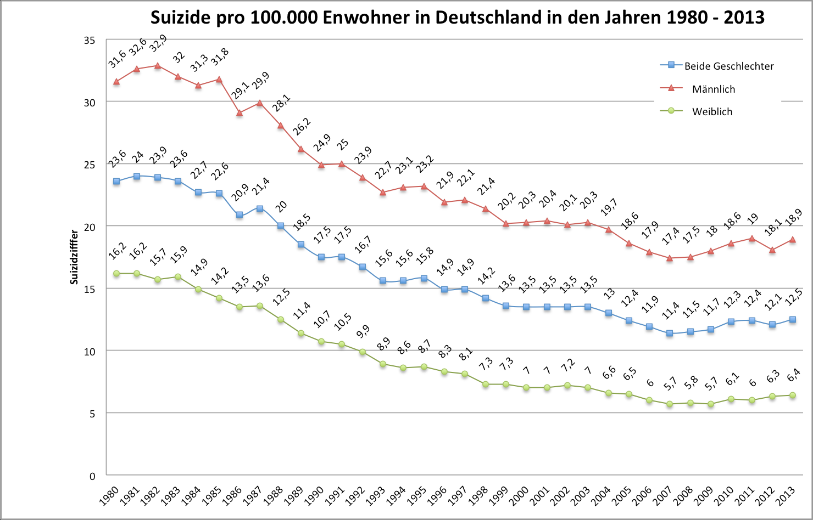
Epidemiologie - Suizidrate
http://www.naspro.de/dl/Suizidzahlen2013.pdf
Notes:
Die Zahl der Suizide in Deutschland folgte von etwa 1980 bis 2007 einem fallenden Trend und steigt seither wieder an. Bei Suiziden ist im Allgemeinen eine hohe Dunkelziffer anzunehmen.
Im Jahr 1982 lag die Suizidhäufigkeit in der damaligen Bundesrepublik Deutschland bei 24,7 je 100.000 Einwohner,^{[destatis 4]} in der DDR bei 35.^{[30]}
Als Gründe für den zwischenzeitlich starken Rückgang werden eine verbesserte fachärztliche Versorgung, die Enttabuisierung psychischer Erkrankungen und Probleme der methodischen Erfassung angesehen.
Der Anstieg der Suizidrate seit 2007 korrespondiert mit der zuletzt stark angestiegenen Krankheitslast durch psychische Störungen, speziell Depressionen und betrifft Männer stärker als Frauen.

Slide 36
Epidemiologie - Alter
http://www.naspro.de/dl/Suizidzahlen2013.pdf
Notes:
In Deutschland steigt das Suizidrisiko, mit dem Lebensalter (das sog. „Ungarische Muster“). In allen Altersgruppen begehen Männer deutlich mehr vollendete Suizide als Frauen.

Slide 37
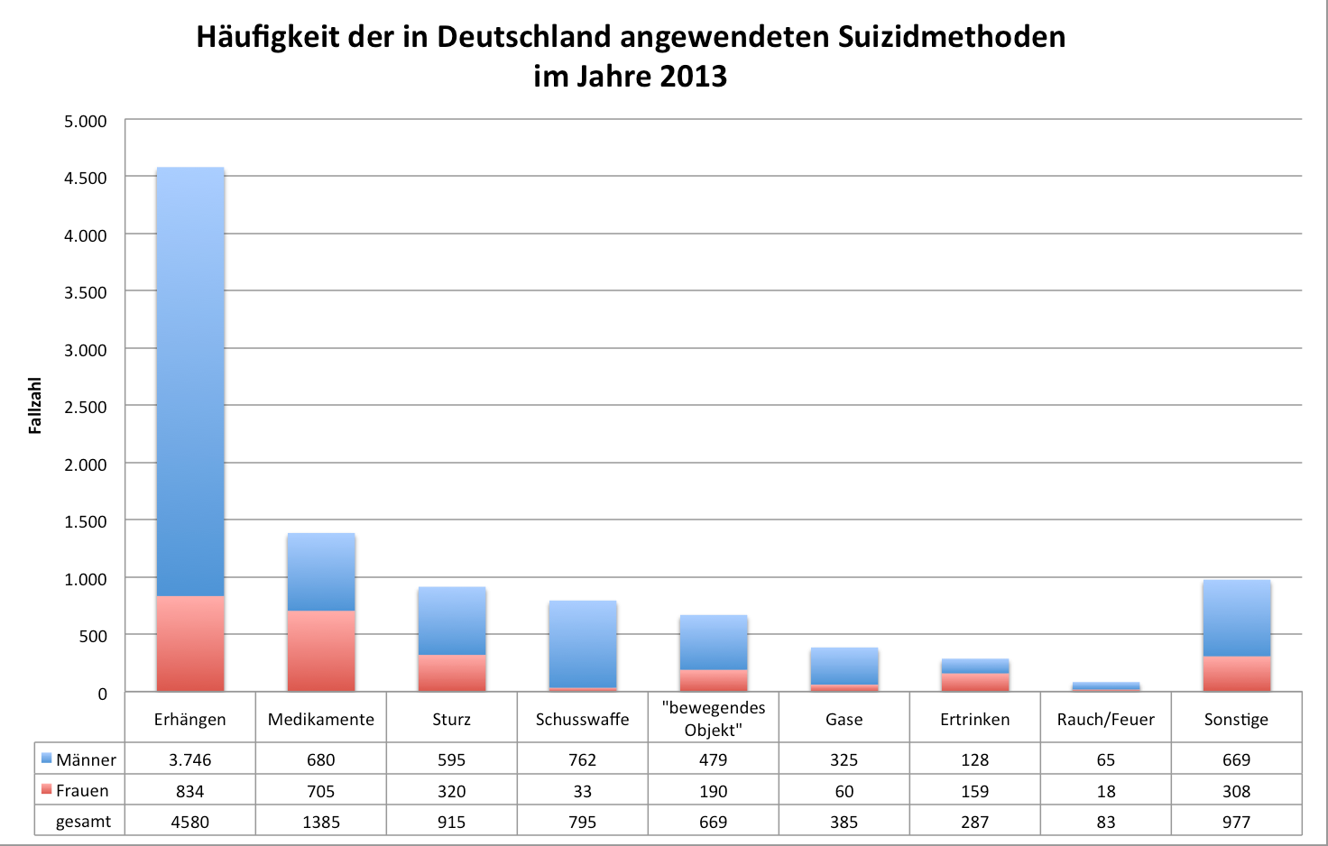
Epidemiologie - Methode
http://www.naspro.de/dl/Suizidzahlen2013.pdf
Notes:
Suizidmethode lassen sich in Weiche und harte Methode unterteilen:
Weiche Methode sind Medikamente (Schmerzmittel, Beruhigungs-und Schlafmittel) einnehmen, waagerechte Schnitte am Handgelenk
Harte Methoden Erhängen, Schusswaffen, Sprung aus großer Höhe, sich vor Zug werfen etc.
Bei den vollendeten Suiziden dominiert als Method das Erhängen deutlich.
Es folgen mit Medikamente (häufiger Frauen), der Sturz aus der Höhe, Schusswaffen fast nur Männer, das „Legen vor ein sich bewegendes Objekt“ und„Gase“.

Slide 38
Risikofaktoren
Psychische Erkrankungen
  Depression 15-95%
  Schizophrenie
  Suchterkrankungen
Suizidversuch in der Anamnese
Risikosymptome
Soziodemographische Risiken
Umwelteinflüsse
WHO, 2014
Notes:
Anhand epidemiologischen Befunden zu den wichtigsten Prädiktoren von Suizidalität lassen sich die folgenden Risikogruppen ermitteln.
Personen mit psychischen Erkrankungen, allen voran Depressionen. Das Suizidrisiko ist bei allen psychischen Erkrankungen erhöht.
• Menschen mit suizidaler Vergangenheit (z. B. Suizidversuch, Suizidankündigung)
• Alte Menschen mit Tendenz zur Vereinsamung, psychischer oder körperlicher Erkrankung
• Junge Erwachsene mit Beziehungs oder Entwicklungskrisen, familiären oder ausbildungsbezogenen Problemen
• „Menschen in traumatisierenden Situationen und Veränderungskrisen“
• Menschen mit chronischen, körperlichen oder lebenseinschränkenden Erkrankungen oder Schmerzen
Dazu gehören besonders Psychosen, Suchterkrankungen, Persönlichkeitsstörungen und Depressionen. Der Anteil psychiatrischer Erkrankungen an Suiziden ist methodisch nur sehr schwierig zu erheben. Die vorliegenden Studienergebnisse unterscheiden sich erheblich: je nach Studie wurden 15% bis 95% der durch Suizid Verstorbenen als depressiv beurteilt.
Der Anteil derjenigen, die zum Zeitpunkt ihres Suizids unter einer affektiven Störung gelitten haben, wird nämlich in der Allgemeinbevölkerung auf 44% geschätzt

Slide 39
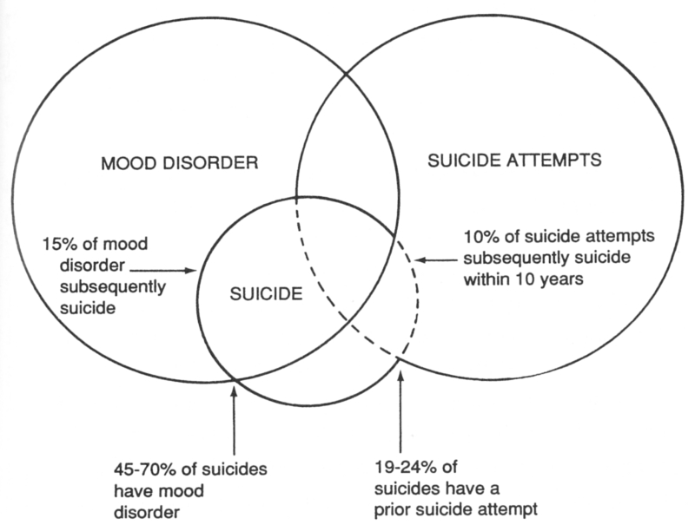
Notes:
Ungefähr jeder Dritte unternimmt nach dem ersten einen weiteren Suizidversuch und jeder Zehnte stirbt später durch Suizid.
Eine Unterscheidung zwischen „ernsthaften“ und „nicht ernsthaften“ Suizidversuchen wird in der Suizidforschung mehrheitlich nicht mehr getroffen.

Slide 40
Risikosymptome bei depressiven Patienten
Verzweiflung
Hoffnungslosigkeit
Angst, Panik
Impulsivität
Vorbereitungshandlung/-plan für Suizid
Stationäre Behandlung wegen Depression
Psychotische Merkmale
Coryell, Young et al, 2005
Notes:
Der Zusammenhang zwischen Suizidalität und Depression wird vor allem über Hoffnungslosigkeit (als wichtige Drittvariable) vermittelt.
Diese Symtome bzw Erscheinungen müssen agressiv behandelt werden, denn sie erbergen hohes Risiko.
19% der beendeten Suizid begnagene Patienten ist psychotisch.

Slide 41
Soziodemographische Risikofaktoren
Männlich
>65 J
weiß
Getrennt/geschieden/verwitwet
Allein wohnend
Arbeitslos / in Rente
Beruf in der Krankenversorgung
Qin et al, 2003
Notes:
Diese Faktoren sind statistisch mit Suizid verbunden. Natürlich alleine bedeuten die nichts.

Slide 42

Umwelteinflüsse
Verfügbarkeit von Suizidmethoden
Nachahmer-Suizide („imitative suicide”, Werther-Effekt)
Rolle der Medien, angemessene Berichterstattung
http://www.imdb.com/title/tt1837492/
Notes:
z.B. Waffen, Medikamente, Chemikalien, Bauwerken
Der Suizid einer bekannten Persönlichkeit ist ein Ereignis, welches ein öffentliches Interesse erregt und über das zwangsläufig
berichtet wird. Es besteht jedoch die Gefahr von Folgesuiziden durch Imitation (der sog.
Werther-Effekt). Dies betrifft vor allem Menschen, die schon suizidgefährdet sind oder sich mit der durch Suizid verstorbenen
Person verbunden fühlen. Die Nachfolgesuizide erfolgen nicht selten am gleichen Ort oder nach der gleichen Methode.
Eine besondoere Rolle spielen Medien in der Suizidprevention.
Aus vielen Untersuchungen ist bekannt, dass die mediale Darstellung von Suiziden weitere Suizide zur Folge haben kann. Dies gilt besonders auch für die Verbreitung von –evtl. bisher weitgehend unbekannten oder „exotischen“ Suizidmethoden. In den Tagen nach dem Suizid von Robert Enke hat es einen deutlichen Anstieg von Suiziden nach dem gleichen Muster gegeben, nach unserer Kenntnis auch noch einmal nach der Gedenkfeier. Das bedeutet nicht, dass über Suizide und die Suizidproblematik nicht berichtet werden sollte. Entscheidend ist die Art der Berichterstattung.
Es sollte daher geprüft werden, für welche Details wirklich ein öffentliches Interesse besteht.
(Bereits bei der Veröffentlichung von Goethes Roman Die Leiden des jungen Werthers war es 1774 zu einer Suizidwelle gekommen, wobei zahlreiche Tode deutlich als Nachahmung der Romanvorlage erkennbar waren. In der wissenschaftlichen Literatur werden die Nachahmer-Suizide deswegen als „Werther-Effekt“ bezeichnet.)
Ein aktuelles Beispiel dafür ist die Debatte über die Fernsehserie 13 reasons why /Tote Madchen lügen nicht.
Tote Mädchen lügen nicht erntete weltweit ernsthafte Kritik von Ärzten und Gesundheitsorganisationen.
warnten Jugendliche und Erwachsene davor, sich die Serie anzusehen, da diese psychische Probleme hervorrufen oder gar verstärken könne.
Tatsächlich gab es Meldungen, dass einige Schüler sich selbst verletzten und als Begründung die Fernsehserie angegeben haben.[
Die Serie biete eine große Projektionsfläche für Jugendliche, die sich einer vergleichbaren Situation ausgesetzt sehen.
Autorenteam argumentierte dagegen. die Serie den Zuschauer mit der Realität konfrontiere, und verdeutlichte, dass Selbstmord keine Erlösung, sondern qualvollen Horror darstelle.Und sie räume mit der Vorstellung auf, dass man bei einem Suizid ruhig in den Schlaf gleite. Schauspielerin sogar forderte, dass Tote Mädchen lügen nicht als Pflichtprogramm in die Schulen aufgenommen werden müsse.

Slide 43
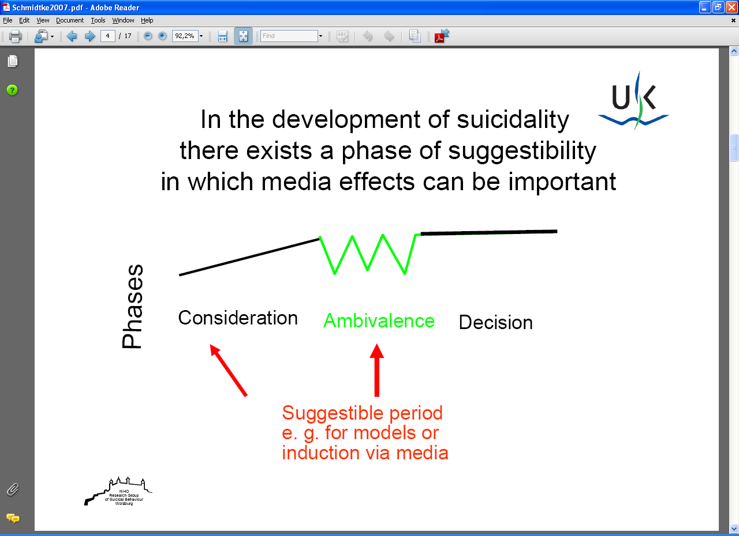
Notes:
Phasen der Suizidverhalten nach Pöldinger:
ERWÄGUNGSPHASE: Rückzug, gedankliche Einengung, Suizidphantasien
AMBIVALENZPHASE: Kontaktaufnahme, Suizidankündigung, Suizidvorbereitung
ENTSCHLUSSPHASE: „Ruhe vor dem Sturm“, vermeintliche Befundbesserung, Erleichterung
Im 1. Stadium (Erwägung) wird der Selbstmord als mögliche Problem- oder Konfliktlösung in Betracht gezogen. Dabei spielen einerseits psychodynamische Faktoren, wie Aggressionen, die nicht nach außen abgeführt werden können und sich daher nach innen wenden, eine Rolle, andererseits auch suggestive Momente (Suizide in der Umgebung).
Im Stadium der Ambivalenz entwickelt sich ein Kampf zwischen selbsterhaltenden und selbstzerstörerischen Kräften. In dieser Phase kann es zu direkten oder indirekten Suizidankündigungen kommen (Andeutungen, Drohungen, Voraussagen), die als Hilferufe und Kontaktsuche zu interpretieren sind.
Im 3. Stadium kommt es zum Entschluss, entweder für die Selbstmordhandlung oder für das Weiterleben. Der Umwelt fällt auf, dass sich der Patient "beruhigt" hat und nicht mehr über Selbstmordabsichten spricht. Es wäre trügerisch, daraus den Schluss zu ziehen, dass die Selbstmordgefährdung nun nicht mehr gegeben ist. Vielmehr kann es sich um die "Ruhe vor dem Sturm" handeln. Es ist daher notwendig, denjenigen, der vom Selbstmord gesprochen oder damit gedroht hat und es nun nicht mehr tut, zu fragen, warum er jetzt leben will. Wer tatsächlich weiterleben will, wird dafür ohne weiteres einen Grund angeben können, während der zum Selbstmord Entschlossene zu keiner befriedigenden Antwort fähig ist.

Slide 44
Protektive Faktoren für Suizid
Kind in der Familie
Leben in Familie
Schwangerschaft
Religiöser
Erhaltene Realitätsfunktionen
Effektive Bewältigungsstrategien
Unterstützende soziale Umwelt
Therapeutische Beziehung
Notes:
Protektive Faktoren lassen sich den Risikofaktoren gegenüberstellen, die bei einem Interview erhoben werden müssen.

Slide 45
Tanjas Risiko- und Protektive Faktoren in der Bilanz
Depression
Risikosymptome:
  Hoffnungslosigkeit
  Impulsivität (?)
Verfügbarkeit von Suizidmethoden
Negative Lebensereignisse:
  Mobbing
  Finanzielle Probleme
  Fehlgeburt
  Trennung
Erhaltene Realitätsfunktionen
Unterstützende soziale Umwelt
Therapeutische Beziehung (?)

Slide 46
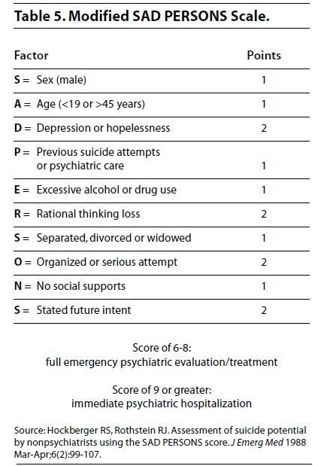

Slide 47
Ätiologie
Genetische Bedingung
  SERT, TPH Polimorphismus
Neurobiologische Faktoren
  Störungen im serotonergen und Noradrenergen System
  Hyperaktivität der HPA Achse
Psychosoziale Faktoren
Notes:
Zusätzlich zu den genetischen Faktoren für die zugrunde liegenden psychiatrischen Erkrankungen scheint es auch eine separate genetische Komponente für suizidales Verhalten zu geben. Also Verletzlichkeit auch ohne Psychiatrische Störung!
Eine neurobiologisch determinierte oder vermittelte Disposition zu suizidalem Verhalten resultiert am ehesten aus einer (nosologie-übergreifenden) Impuls- und Aggressionskontrollstörung. Ein serotonerges Defizit im ventralen präfrontalen Cortex prädisponiert dazu.
Neben dem serotonergen System wurde auch eine Dysregulation des Hypothalamus-Hypophysen-Nebennierenrinden- System (HPA)-Systems bei Patienten nach einem Suizidversuch oder bei Suizidopfern nachgewiesen
Einer der konsistentesten Befunde ist die Non-Suppression von Cortisol im Dexamethason-Suppressions- Test (DST)

Slide 48
Suizidrisiko Modelle
Lutz, Mechawar, Turecki, Molecular Psychiatry (2017) 00, 1–18
Notes:
Figure 1. Modelling suicide risk. Several models have been proposed to describe suicide risk. These models seek to describe the factors that
lead individuals to transition from non-suicidal self-injury to other forms of suicidal behavour (SB), including death. Estimated global
prevalence rates are indicated in each circle. The Biopsychosocial Model for Suicide Risk describes the various elements that cause clear
biological changes that act as distal, mediating or proximal factors to increase suicide risk. The Motivational–Volitional Model includes the
premotivational, motivational and volitional phases and describes the psychological changes that occur when an individual transitions from
non-lethal behaviours to potentially lethal SB. The Acquired Capability Model proposes psychological changes that can lower an individual’s
aversion to self-harming behaviour and psychologically prepare them to carry out lethal SB. SA, suicide attempts; SI, suicidal ideation.

Slide 49
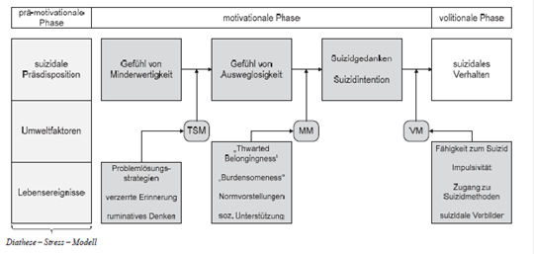
Integratives motivational-volitionales Model von Suizidalität
Notes:
Den meisten Modellen zu suizidalen Verhaltensweisen liegt die Vorstellung eines Diathese-StressModells liegt zugrunde .
Die grundsätzliche Modellvorstellung besteht darin, dass bestimmte individuelle Faktoren bzw. Prädispositionen für Suizidalität existieren (= Diathese), die durch externe Stressoren bei bestimmten Personen aktiviert werden und dann zu akuter Suizidalität führen. Zu den Faktoren können demografische, psychologische, psychiatrische, biologische und weitere Faktoren (z. B. Verfügbarkeit von Waffen, Zugang zu hochdosierten Medikamenten, chronische Krankheit, suizidale Familienhistorie, Jahreszeit) zählen.
Das neueste Modell von Suizidalität, das integrative motivational-volitionale Modell (IMV) umfasst insgesamt drei Phasen (prä-motivational, motivational, volitional) und unterscheidet dabei zwischen grundlegenden prä-motivationalen Faktoren, motivationalen Faktoren, sowie Einflussgrößen, die einen negativen Einfluss auf den Selbstwert bzw. auf die Herausbildung der Intention zum Suizid haben.
Im Anschluss an die prä-motivationale und motivationale Phase, kommt es schließlich zu Suizidgedanken und der Intention zu suizidalem Verhalten. Das Modell fasst diese Elemente als Voraussetzungen für suizidales Verhalten auf, dessen tatsächliche Ausführung schließlich von volitionalen Moderatoren abhängt (z. B. die Fähigkeit zum Suizid, Impulsivität, Zugang zu Suizidmethoden, suizidale Vorbilder).

Slide 50
Ausmaß der Suizidideation:
Todesgendanken -> Gedanken an eigenen Tod -> Todeswunsch
-> Suizidgedanken -> Suizidvorstellung -> Suizididee -> Suizidplan
-> Vorbereitung -> Versuch
Hinweise auf Todesabsicht:
Wahl eines Zeitpunkts mit geringer Entdeckungswahrscheinlichkeit
Keine Alarmierung potenzieller Helfer nach Handlung
Testament / Abschiedsbrief
Isolation / Heimlichkeit
Vorbereitung harter Suizidmethoden
Regeln von finanziellen Angelegenheiten
Kontaktaufnahme zu Personen
Notes:
Isolation / Heimlichkeit
• Vorbereitung harter Suizidmethoden
• Testament / Abschiedsbrief
• Regeln von finanziellen Angelegenheiten
• Kontaktaufnahme zu Personen
• Beichte
• Wahl eines Zeitpunkts mit geringer Entdeckenswahrscheinlichkeit
• Keine Alar
Todesgendanken-> Gedanken an eigenen Tod->Todeswunsch->Suizidgedanken->Suizidvorstellung->Suizididee->Suizidplan->Vorbereitung->Versuch

Slide 51
Suizidformen
Erweiterter / Mitnahmesuizid
  z.B. Mütter bei postpartaler Depression
Chronischer / Protrahierter Suizid
  z.B. Alkoholkonsum lebenlang
Larvierter Suizid
Bilanzsuizid
Imitations-Suizid
Notes:
Mitnahmesuizid = erweiterter Suizid: neben Selbsttötung auch Tötung andere Personen gegen deren Willen (Mütter und deren Kinder bei
postpartaler Depression)
• Chronischer / Protrahierter Suizid: Etappenweise bewusste Schädigung (z.B. Alkohol)
• Larvierter Suizid: z.B. Unfall nach Einnahme von Tabletten, kaschiert die ursprünglich suizidale Absicht
• Werther-Effekt: Imitations-Suizid
Die Motive für einen Bilanzsuizid bestehen in schwerer körperlicher Krankheit – zum Teil im terminalen Stadium – im Nachlassen der geistigen Kräfte und in sozialen Aspekten, wie Verlusterlebnissen, Konflikten, Gefühlen der Einsamkeit. Häufig sind betagte Menschen auch ganz einfach des Lebens müde und wollen den Tod nicht in einer ungewissen Zukunft erwarten. Die Selbsttötung kann dann ein bewusster und wohldurchdachter Abschluss des eigenen Lebens sein. Viele Autoren weisen auch darauf hin, dass den meisten Alterssuiziden tatsächlich eine Depression oder eine andere psychische Krankheit zugrunde liegt.

Slide 52
Management
1. Allgemeine Maßnahmen
  korrekte somatische Versorgung
  Evaluation des Ausmaßes
  Psychiatrische Differenzialdiagnostik
  Analyse von Auslöser und Folgen
  Haltung:
    Kein Bewerten/Moralisieren
    Offenes Ansprechen von Suizidalität
    Aufbau vertrauensvoller Beziehung
  Einbeziehung von Bezugspersonen
2. Spezifische Maßnahmen
  Je nach dem zugrundeliegenden Störungsbild
}
stationäre Aufnahme?
Notes:
In dem Management von Suizidpatienten erfolgt zunachst eine sorgfaltige Analyse aller Informationen (betreffend alle Faktoren die wir bisher besprochen haben), damit geplant werden könne. Schwerwiegende Entscheidung ist, ob der Patient mit oder ohen seinem Willen aine stationare Aufnahme benötigt oder nicht. Dazu sind hilfreiche Materiale erreichbar, zB die APA Quick References, oder Protokolle wie dieses.
Eines der größten Probleme in der Behandlung ist die mangelnde Vorhersehbarkeit und Kontrolle weiteren suizidalen Verhaltens. Dies mag einerseits an der fehlenden Einsicht der Patienten liegen, sich einer längerfristigen Therapie zu unterziehen, vor allem nach einem Suizidversuch.
Auf der anderen Seite mag es auch an der biologisch mitbegründeten mangelnden Impulskontrolle liegen mit einer Neigung zu überschießender Auto- und Heteroaggressivität.
Impulsivität, Auto- und Heteroaggressivität sind aber psychotherapeutisch wie pharmakologisch schlecht angehbar.

Slide 53
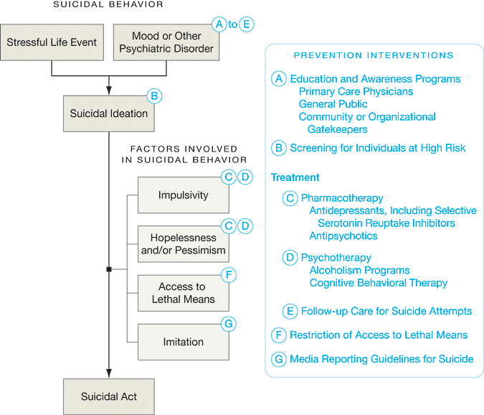

Notes:
Welche spezifische Massnahmen mit welchem strategischen Zielpunkt eingesetzt werden sollten, zeigt diese Abbildung.
Antisuizidale Eigenschaften scheint derzeit nur das Phasenprophylaktikum Lithium zu besitzen. In einer Reihe von retrospektiven Studien im Rahmen von Lithium-Ambulanzen konnte nachgewiesen werden, dass Lithium die Suizid- und Suizidversuchsrate von Patienten mit affektiven Störungen vermindert, unabhängig von der Wirksamkeit von Lithium auf den Verlauf der affektiven Störung
Die Suizidrate erreichte hierbei das Niveau der Normalbevölkerung (Ahrens, 1997; Tondo et al., 1997).

Slide 54
Prävention
Einschränkung der Verfügbarkeit von Suizidmethoden
Verfügbarkeit niedrigschwelliger Behandlungsangebote
Fortbildung in den medizinischen und psychosozialen Berufen
Förderung der Früherkennung
  von Suizidgefährdung und
  von psychischen Erkrankungen
ein gesellschaftliches Klima, in welcher die Suizidproblematik wahr/ernst genommen wird
Notes:
Eines der wirksamsten Mittel ist – soweit überhaupt möglich – die Einschränkung der Verfügbarkeit von Suizidmethoden (z.B. Waffen, Medikamente, Chemikalien, Absicherung von Bauwerken). Weitere Mittel der Suizdprävention sind u.a. die Verfügbarkeit niedrigschwelliger Behandlungsangebote, die Fortbildung in den medizinischen und psychosozialen Berufen sowie die Förderung die Früherkennung von Suizidgefährdung und von psychischen Erkrankungen und nicht zuletzt ein gesellschaftliches Klima, in welcher die Suizidproblematik wahr- und ernst genommen wird.

Slide 55
Vielen Dank für Ihre Aufmerksamkeit!

